Slide 1

MĨ THUẬT LỚP 2
TUẦN 19, TIẾT NGHỆ THUẬT
VÒM LÁ XANH TƯƠI

Slide 2
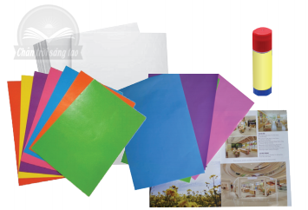
KIỂM TRA ĐỒ DÙNG

Slide 3
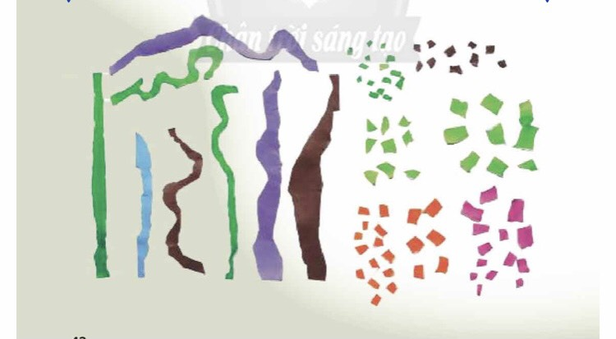
KHÁM PHÁ
Chơi trò chơi xé giấy xem bạn nào xé nhanh và dược nhiều nhất( xé thành các chấm và nét)

Slide 4
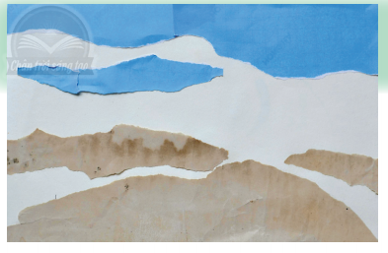
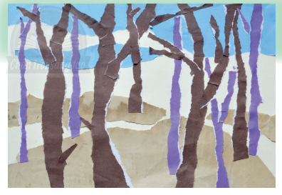
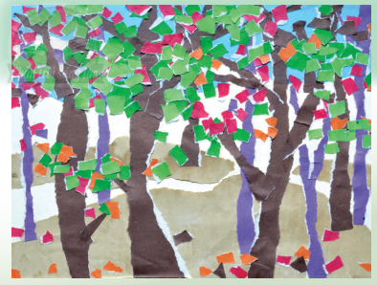
CÁCH TẠO BỨC TRANH RỪNG CÂY
+B1: Xé dán giấy màu tạo nên bức tranh
+ B2: Sắp xếp và dán các nét giấy tạo thành thân cây và canh cây
-Nêu cách tạo bức tranh
rừng cây? Gồm mấy bước?
+B3:Dán các chấm tạo lá , hoa quả

Slide 5
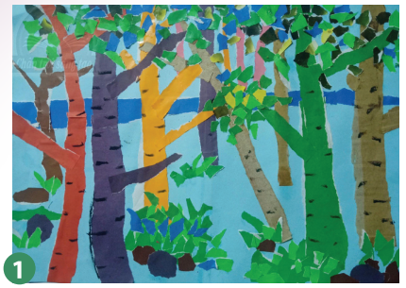
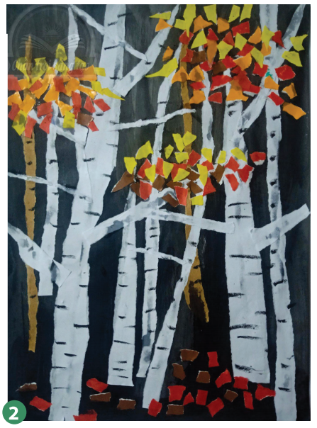
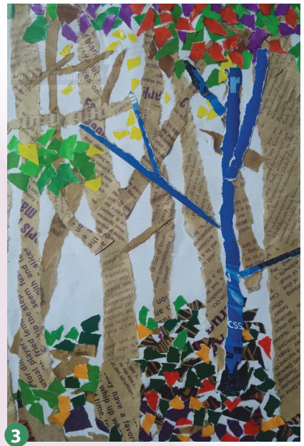
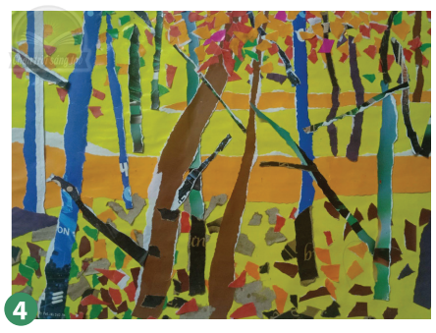
BÀI THAM KHẢO

Slide 6
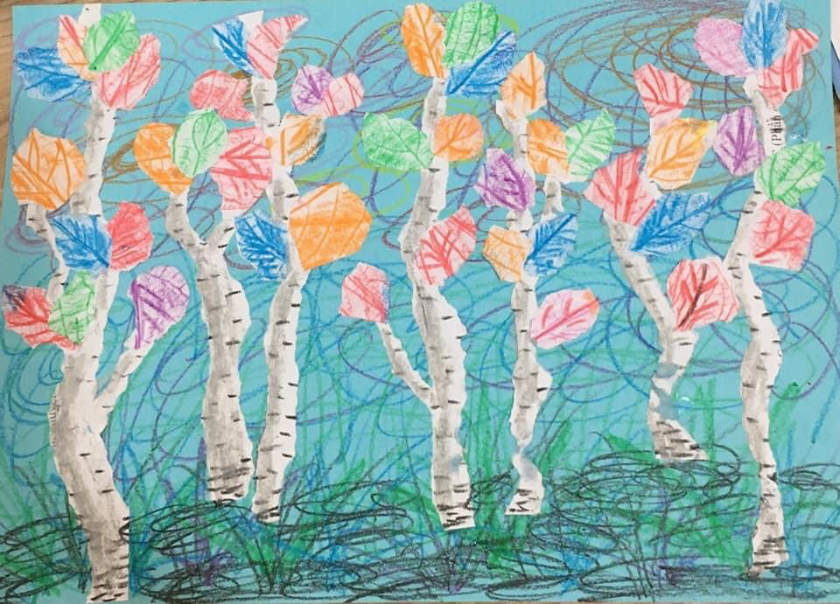
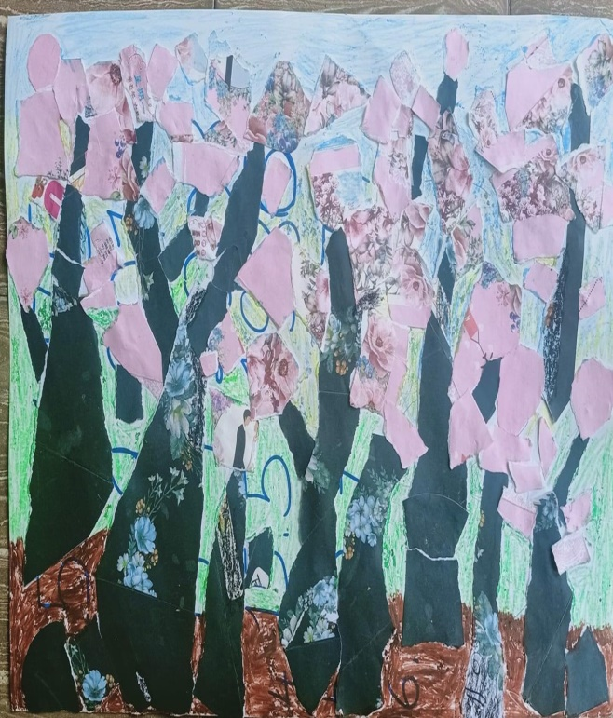
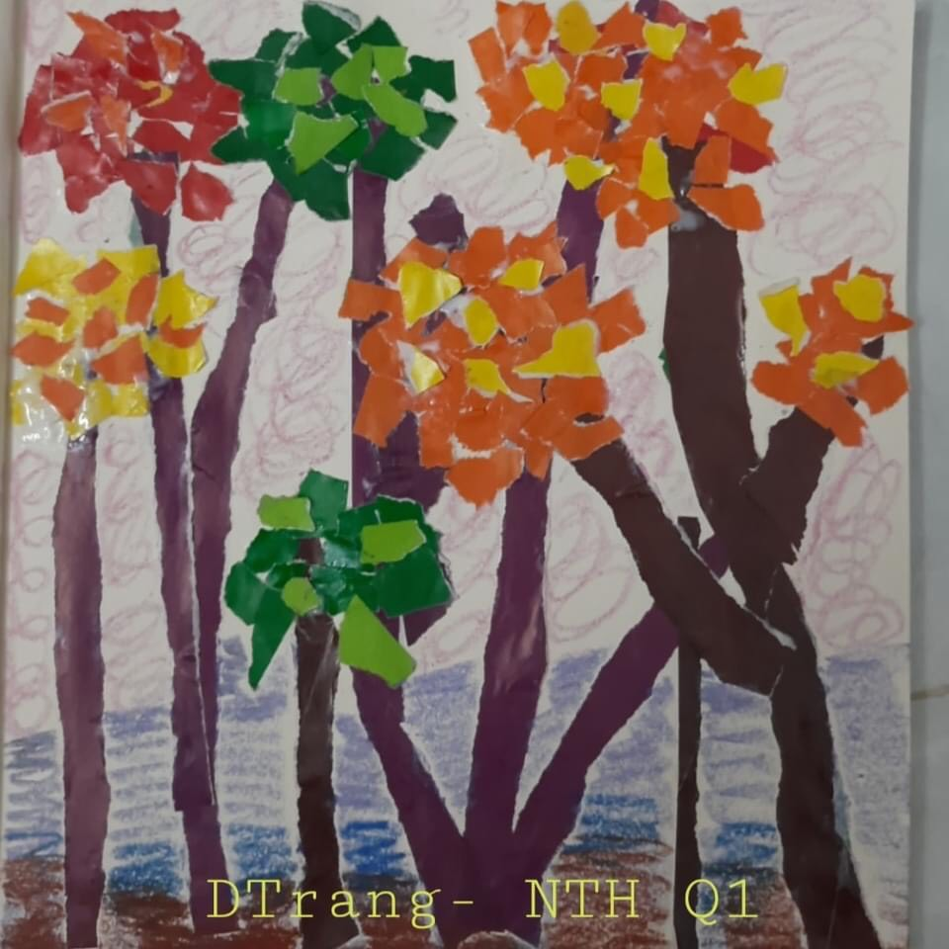
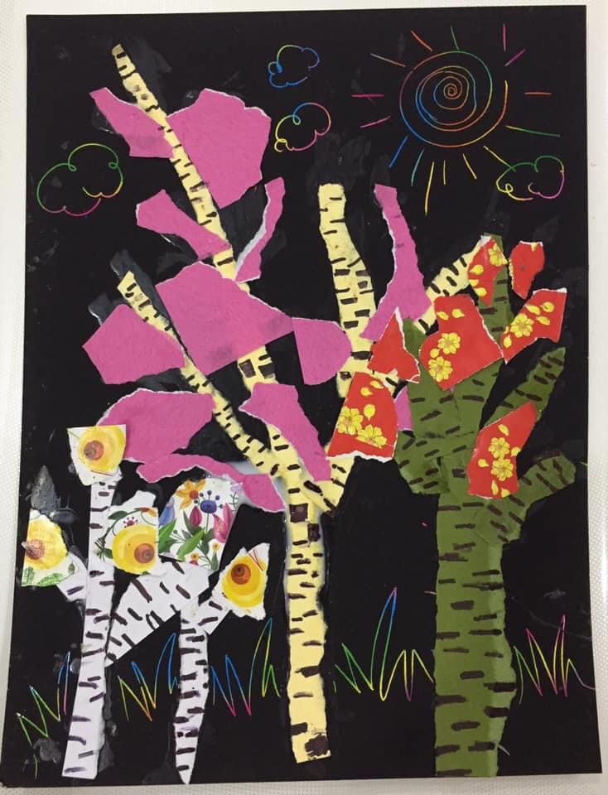
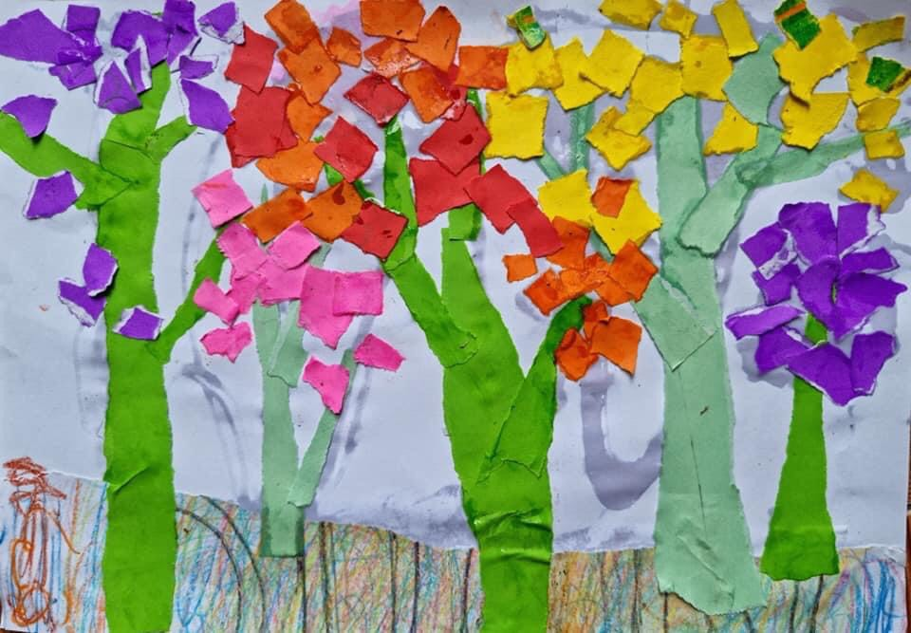
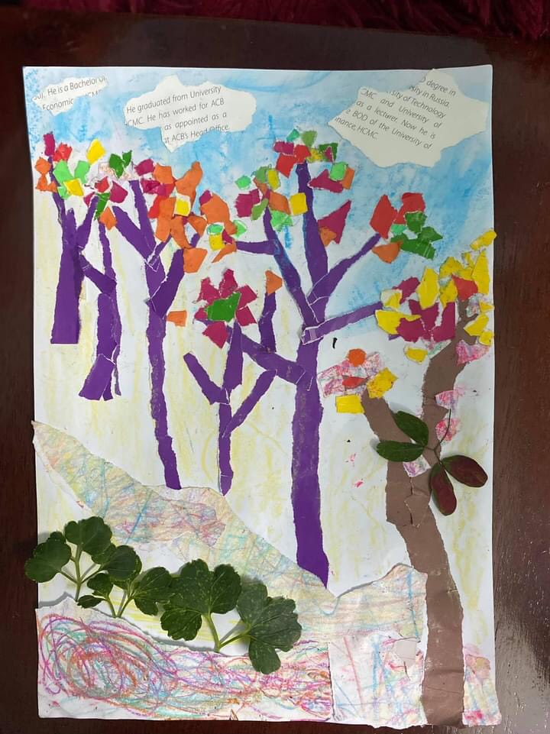

Slide 7

THỰC HÀNH

Slide 8

TRƯNG BÀY SẢN PHẨM VÀ CHIA SẺ

